Slide 1
Кодирование Оптимальный код Хаффмана
Лекция 14

Slide 2
План лекции
Алфавит, кодирование, код
Типы кодирования, однозначное декодирование
Метод кодирования Хафмана
Методы кодирования Фано и Шеннона

Slide 3
Алфавит, сообщение
Алфавитом называется конечное множество символов
Сообщением алфавита А называется конечная последовательность символов алфавита А
Множество всех сообщений алфавита А обозначается А*

Slide 4
Код
Кодом называется отображение К : Алф1* —> Алф2*, согласованное с конкатенацией, т.е. удовлетворяющее равенству К(с1с2...сN) = К(с1) К(с2)... К(сN) для любого сообщения с1с2...сN из Алф1*
Значение К(с1с2...сN) называется кодом сообщения с1с2...сN
Код К : Алф1* —> {0,1}* называется двоичным кодом

Slide 5
Кодирование и декодирование
Кодированием сообщения называется вычисление кода сообщения
Декодированием (дешифровкой) сообщения называется вычисление его прообраза под действием кода
Код К называется однозначно декодируемым, если существует обратная функция К⁻¹
Если вычисление К⁻¹ требует большого количества времени, то говорят не о кодировании, а о шифровании

Slide 6
Пример 1
Алф1 = {a,b,c,d}
Алф2 = {0,1}
К(а) = 0, К(b) = 01, К(с) = 10, К(d) = 1
К⁻¹(01101010) = {addbba, bссс, …} – прообраз 01101010
Данный код не является однозначно декодируемым

Slide 7
Пример 2
Алф1 = {a,b,c,d}
Алф2 = {0,1}
К(а) = 0, К(b) = 10, К(с) = 110, К(d) = 111
Почему данный код является однозначно декодируемым?

Slide 8
Кодовое дерево
Кодовым деревом кода К:Алф1 ->Алф2 называется такое дерево Т, с дугами помеченными символами из Алф2, что
Любой путь из корня Т совпадает с началом кода какого-то символа из Алф1
Код любого символа из Алф1 соответствует какому-то пути из корня Т
Почему не всегда до листа?

Slide 9
Пример кодового дерева
Алф1 = {a,b,c,d}
Алф2 = {0,1}
К(а) = 0, К(b) = 01,
К(с) = 10, К(d) = 1
Почему у сообщения 01101010 как минимум два прообраза?
0
1
a
d
1
0
b
c

Slide 10
Пример кодового дерева
Алф1 = {a,b,c,d}
Алф2 = {0,1}
К(а) = 0, К(b) = 10,
К(с) = 110, К(d) = 111
Почему у любого сообщения один прообраз?
0
1
a
0
1
b
0
1
c
d

Slide 11
Префиксный код
Код К называется префиксным, если для любых двух символов U и V код К(U) не является началом (префиксом) кода К(V) и наоборот
В дереве префиксного кода коды всех символов заканчиваются в листьях
Префиксный код позволяет выделять коды символов без использования разделителей

Slide 12
Примеры префиксных кодов
Пример 1
Алф1 = {a,b,c,d}
Алф2 = {0,1}
К(a) = 00, K(b) = 01, K(c) = 10, K(d) = 11
Как выглядит кодовое дерево этого кода?

Slide 13
Примеры префиксных кодов
Пример 2
Алф1 = {a,b,c,d}
Алф2 = {0,1}
К(а) = 0, К(b) = 10, К(с) = 110, К(d) = 111
Как выглядит кодовое дерево этого кода?

Slide 14
Однозначная декодируемость префиксного кода
Теорема Любой префиксный код однозначно декодируем
Доказательство
Пусть К – префиксный код. Докажем, что у кода S=К(R) любого сообщения R ровно один прообраз
Индукция по длине L сообщений R
База L = 1
R восстанавливается однозначно в силу префиксности К
Что было бы, если бы коды двух разных символов являлись бы префиксом S
Шаг L > 1
К согласован с конкатенацией ==> найдётся символ с такой, что S = К(с) S'
Что бы было бы, если бы такого символа не было бы или бы он был бы не один бы?
К префиксный ==> символ с единственный
Длина прообраза S' строго меньше длины прообраза S
По предположению индукции S' декодируется однозначно

Slide 15
Пример
Алф1 = {a,b,c,d}
Алф2 = {0,1}
К(a) = 0, К(b) = 101, К(c) = 110, К(d) = 1110
Рассмотрим сообщение 01101010
01101010 = K(a) 1101010
1101010 = K(c) 1010
1010 = K(b) 0
0 = K(a)
K(acba) = 01101010

Slide 16
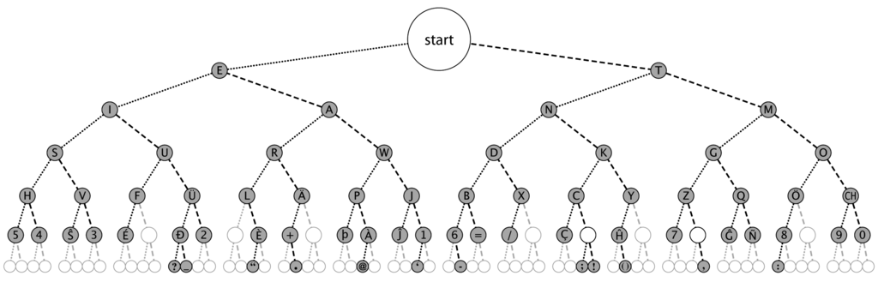
Пример азбука Морзе
1840 Alfred Vail по заказу телеграфной компании Samuel F.B. Morse
Двоичный (точка, тире) непрефиксный код – почему?
Троичный (точка, тире, пауза) префиксный код – почему?
Кодовое дерево азбуки Морзе как двоичного кода для латиницы

Slide 17
Понятие оптимального кода
Обозначим
Δ – множество кодов Алф1* -> Алф2*
К – какой-то код из Δ
R – произвольное сообщение из Алф1*
L(К, R) – длина R после кодирования
p _{х} – число вхождений символа c_{х} в R
заодно мы пронумеровали символы из Алф1, х – номер символа с_{х}
Длина кода сообщения R есть L(К,R) = ∑ p_{х}∙L (К, c_{х})
Код К* называется оптимальным для сообщения R в множестве кодов Δ, если L(К*,R) = min { длина(К,R) | K ∈ Δ }

Slide 18
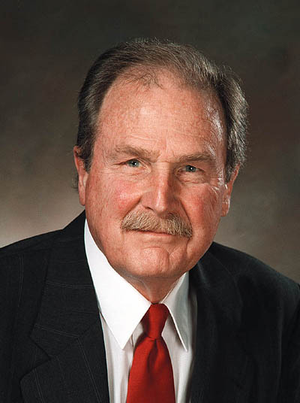
Оптимальный двочиный префиксный код
Как быстро построить оптимальный двоичный префиксный код для данного сообщения?
Сжатие данных при хранении и передаче
Устранение избыточности при шифровании данных
David A. Huffman 1925-1999 "A Method for the Construction of Minimum-Redundancy Codes", Proceedings of the I.R.E., September 1952, pp 1098–1102.

Slide 19
Свойства оптимального двоичного префиксного кода
Пусть R -- сообщение в алфавите Алф1={c1,…,cn}
с_{x} входит в R p_{x} раз (х=1,...,n)
К* -- оптимальный двоичный префиксный код для R
Если p_{x} < p_{y}, то L_{x}(К*) >= L_{y} (К*)
Иначе для кода К(с_{x}) = К*(с_{y}), К(с_{y}) = К*(с_{x}) и К(с) = К*(с) L(K,R) < L(K*,R)
Можно занумеровать символы Алф1 так, чтобы p₁>=p₂>=…>=p_{n} и L(K*,с₁)<=L(K*,с₂)<=…<=L(K*,с_{n})

Slide 20
Свойства оптимального двоичного префиксного кода
Символов с кодом длины L(K*,с_{n}) (с самым длинным кодом) не менее двух
Иначе удалим последний символ в коде с_{n} -- длина L(K*, R) сократится, префиксность K* сохранится
Можно перенумеровать символы так, что К*(с_{n}) = P 0 и К*(с_{n-1}) = P 1 и сохранив условие 2
Следует из свойства 3

Slide 21
Свойства оптимального двоичного префиксного кода
Оптимальный двоичный префиксный код к* для сообщения r, полученного из сообщения R заменой самого редкого символа с_{n} на с_{n-1} , и К* связаны соотношениями
к*(с_{n-1}) = удалить из К*(с_{n-1}) последний символ
К*(с_{n}) = к*(с_{n-1}) 0
К*(с_{n-1}) = к*(с_{n-1}) 1
К*(с) = к*(с) для остальных символов с
L(K*,R) = L(k*,r) + p_{n} + p_{n-1}

Slide 22
Построение дерева оптимального префиксного двоичного кода
Вход
Кратности p1, …, pn вхождений симолов с1, ..., сn в сообщение
Выход
Дерево оптимального двоичного префиксного кода для сообщения
Алгоритм
W = {p1(c1), …, pn(cn)} – множество деревьев
Левая скобочная запись, кратности в качестве меток вершин
пока в W два или более поддеревьев
Найти в W деревья T = x(...) и U = y(...) с минимальными метками x и y
W = ( W \ {T, U} ) U { (x+y)(T, U) }

Slide 23
Пример
кол около колокола
o – 7; к – 4; л – 4; пробел – 2; a – 1.
Один из вариантов работы алгоритма
Множество W
До цикла {7(о), 4(к), 4(л), 2(пробел), 1(а) }
После шага 1 {7(о), 4(к), 4(л), 3(2(пробел), 1(а)) }
После шага 2 {7(о), 4(к), 7(4(л), 3(2(пробел), 1(а))) }
После шага 3 {7(о), 11(4(к), 7(4(л), 3(2(пробел), 1(а)))) }
После шага 4 {18(7(о), 11(4(к), 7(4(л), 3(2(пробел), 1(а))))) }

Slide 24
о
к
л
пробел
а
Дерево после шага 1
л
пробел
а
Дерево после шага 2

Slide 25
о
к
л
пробел
а
0
1
0
0
1
0
1
1
Дерево после шага 4

Slide 26
Пример построения кода по кодовому дереву
Пометим дуги, исходящие из каждой вершины дерева, единицей и нулем
Проходя путь из корня дерева до символа и выписывая все пометки дуг на этом пути, получим код для этого символа
В нашем примере коды будут такими
о 0,
к 10 пробел 1110
л 110 а 1111
Закодированное сообщение
10011011100100110011101001001001101111
Длина закодированного сообщения L = 39

Slide 27
Для разобранного примера можно построить другое дерево
Закодированное сообщение длины L = 39
010010110000100100011001001000010010111
о
к
л
пробел
а
0
1
0
1
0
1
0
1

Slide 28
Теорема
Длина кодового слова в оптимальном префиксном двоичном коде ограничена порядковым номером минимального числа Фибоначчи, превосходящего длину входного текста.
Доказательство – в качестве упражнения
Следствие
При кодировании по алгоритму Хаффмана текстов ASCII размером до 11Tб (???) код любого символа короче 64 битов

Slide 29
Алфавит, кодирование, код
Типы кодирования, однозначное декодирование
Метод кодирования Хафмана
Метод кодирования Фано

Slide 30
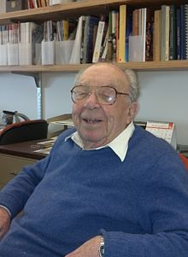
Метод Фано
Роберт Марио Фано 1917-2016
Один из первых алгоритмов сжатия на основе префиксного кода

Slide 31
Метод Фано
Упорядочим входной алфавит по возрастанию частот p1 <= p2 <= … <= pn вхождения символов в сообщение
Обозначим Sk = p1+p2+…+pk, S0 = 0
Строим таблицу К с двоичными кодами символов входного алфавита
K[i][1] = i-й символ (по возрастанию частот)
K[i][2] = Sk
Остальные клетки – на след. слайде

Slide 32
Метод Фано
K[i][j] заполняем 0 и 1 по след. правилу
Для каждого максимального интервала строк [a, b], у которых в столбце j-1 находятся одинаковые цифры
Находим с ∈ [a, b] такое, что Sc ближе всего к (Sa+Sb)/2
K[i][j] = 1 для i ∈ [a, c], K[i][j] = 0 для i ∈ [c+1, b]

Slide 33
Пример
А = {a, b, c, d, e}
Частоты p_{a} = 0.11, p_{b} = 0.15, p_{c} = 0.20, p_{d} = 0.24, p_{e} = 0.30
0.46 ближе к 0.5
0.26 ближе всех к (0.00+0.46)/2=0.23
0.70 ближе всех к (0.46+1.00)/2=0.73
0.11 ближе всех к (0.00+0.26)/2=0.13
 | P_{i} | S_{i}
 |  | 0
a | 0.11 | 0.11 | 1 | 1 | 1
b | 0.15 | 0.26 | 1 | 1 | 0
c | 0.20 | 0.46 | 1 | 0
d | 0.24 | 0.70 | 0 | 1
e | 0.30 | 1.00 | 0 | 0

Slide 34
Свойства кода Фано
Кодовое дерево для кода Фано обладает следующим свойством
Ребра, исходящие из корня, соответствуют разбиению алфавита на две группы символов, близкие по частоте
Ребра, исходящие из вершины следующего «этажа», соответствуют разбиению соответствующей группы на близкие по частоте подгруппы и т. д.
Код Фано – префиксный код
Почему?

Slide 35
Свойства кода Фано
Код Фано неоптимальный
Пример
Частоты p1=0.4, p2=p3=p4=p5=0.15
Фано: 00 01 10 110 111
средняя длина кодового слова 2*0.4+(2+2)*0.15+(3+3)*0.15 = 2.3
Хаффман: 0 010 011 000 001
средняя длина кодового слова 1*0.4+ (3+3+3+3)*0.15 = 2.2
Как выглядят кодовые деревья кода Хаффмана и Фано?

Slide 36
Метод Шеннона
Клод Шеннон 1916 – 2001, основоположник теории информации
Упорядочим входные символы по возрастанию частот и образуем частичные суммы Sk как в методе Фано
Для каждой частоты Sk находим nk т.ч. 1/2^nk ≤ Sk ≤ 2/2^nk --- нужно отделить одну Sk от другой
Sk разлагаем в двочную дробь 0.d₁d₂d₃….
Первые nk цифр этой дроби задают код для k-го символа

Slide 37
Пример построения кода Шеннона
nk разложение Sk код
p(a) = 0.08 S_{a} = 0.08 4 0.0001 0001
p(b) = 0.12 S_{b} = 0.20 4 0.0011 0011
p(c) = 0.15 S_{c} = 0.35 3 0.010 010
p(d) = 0.28 S_{d} = 0.63 2 0.10 10
p(e) = 0.37 S_{d} = 1.00 2 0.11 11
Пример вычисления na:
0.08 ~= 1/12; 1/2^4 ≤ 1/12 ≤ 2/2^4
НАПИШИ НОРМАЛЬНО ПОЧЕМУ ЭТО РАБОТАЕТ!!!!

Slide 38
Свойства кода Шеннона
Код Шеннона -- префиксный код
Почему?
Пусть pk – частота вхождения k-го символа в кодируемое сообщение длины N. Кодирование такого сообщения кодом Шеннона дает сообщение длины не более N*(p1*log2(p1) + p2*log2(p2) + … + pn*log2(pn))
Почему? Как Шеннон выбрал длины кодовых слов?

Slide 39
Заключение
Алфавит, кодирование, код
Типы кодирования, однозначное декодирование
Метод кодирования Хафмана
Метод кодирования Фано

